Slide 1
Web Design
資工二 涂家瑋

Slide 2
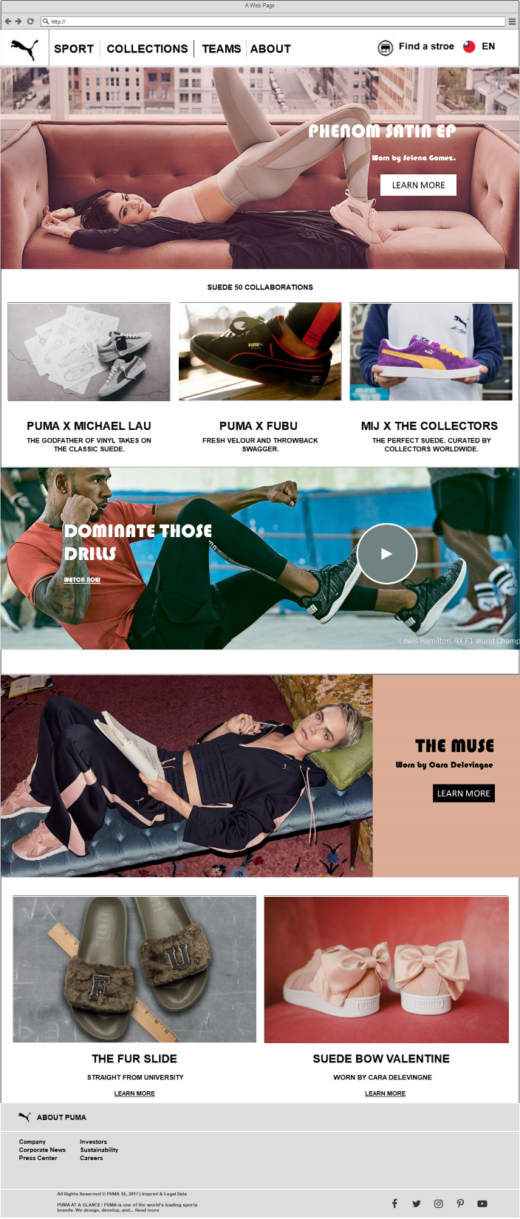


1
顏色
←1280px→
導覽列背景
R:255 G:255 B:255
主要背景
R:255 G:255 B:255
R:219 G:173 B:150
播放鍵背景
R:112 G:131 B:128
頁尾背景
R:221 G:221 B:221
4
LOGO
2
字型
Arial
內文 按鈕文字
Arial Bold
標題 選單文字
Bauhaus 93
產品標語文字
3
視覺回饋
5
ICON
LEARN MORE
Normal
LEARN MORE
Normal
LEARN MORE
Hover
LEARN MORE
Hover
LEARN MORE
Pressed
LEARN MORE
Pressed

Slide 3
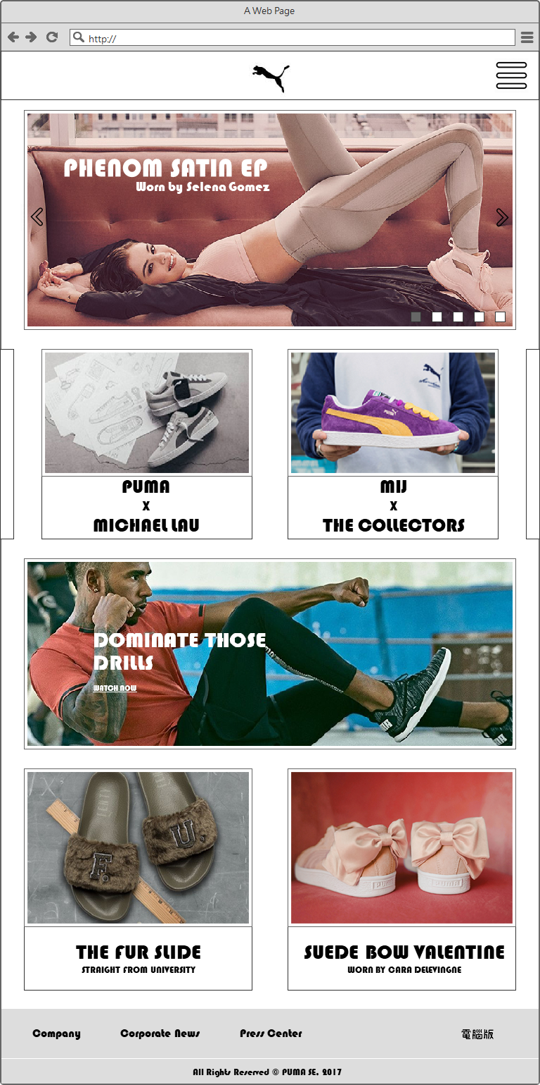
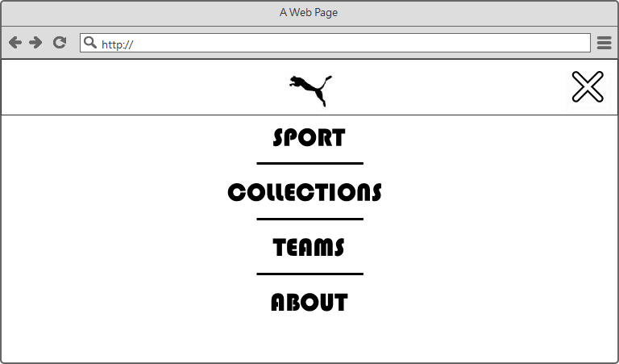
←768px→
差異
1
使用漢堡選單簡化介面
2
將商品廣告改為卡片式
3
簡化頁尾資訊 並加入電腦版按鍵

Slide 4
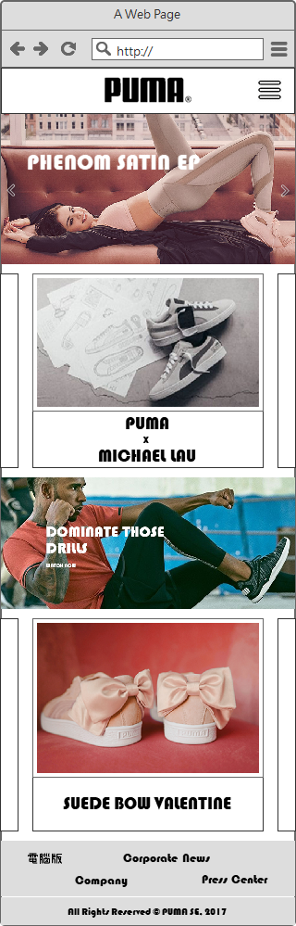
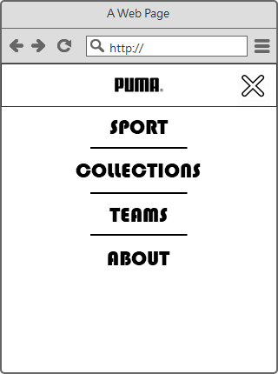
←320px→
差異
1
使用漢堡選單簡化介面
2
將商品廣告改為卡片式
並比平板介面少一個卡片陳列
3
簡化頁尾資訊 並加入電腦版按鍵

